Slide 1
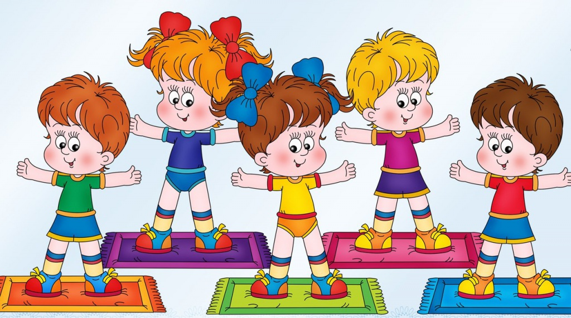
Физическая культура
Выполнила: учитель физической культуры МАОУ « СОШ№40» г. Перми
Борознова Лариса Викторовна

Slide 2
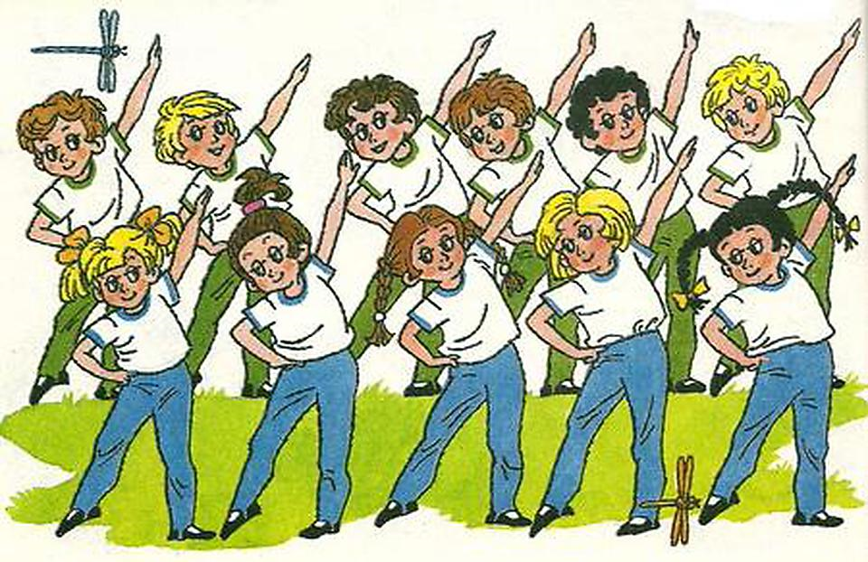
Что такое физическая культура?
Физическая культура - это занятия физическими упражнениями для укрепления здоровья и улучшения физического развития.

Slide 3
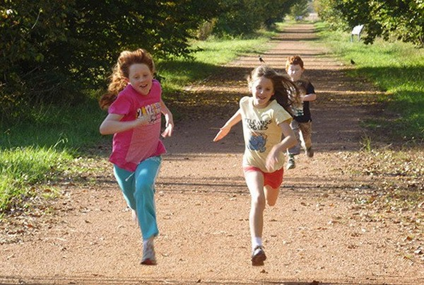
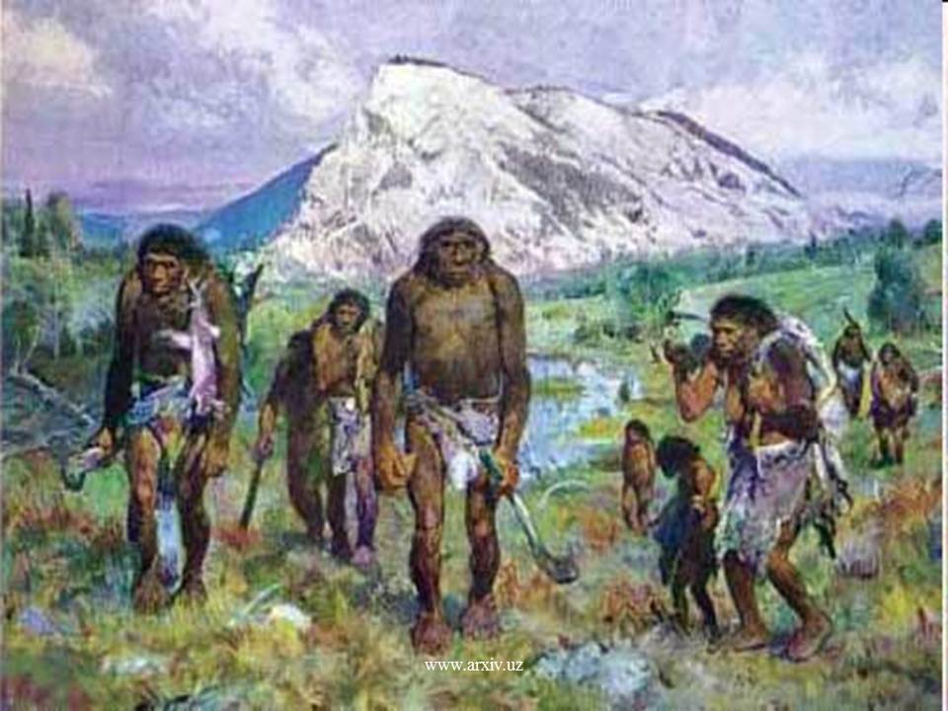
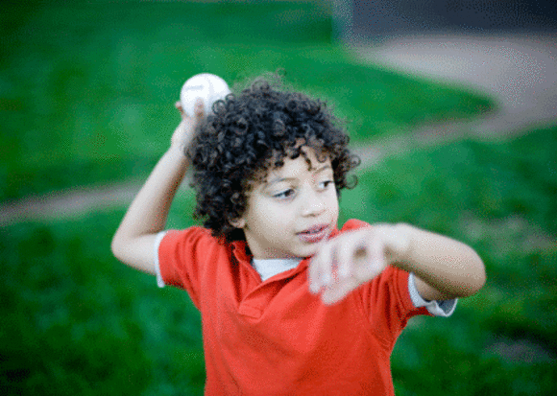
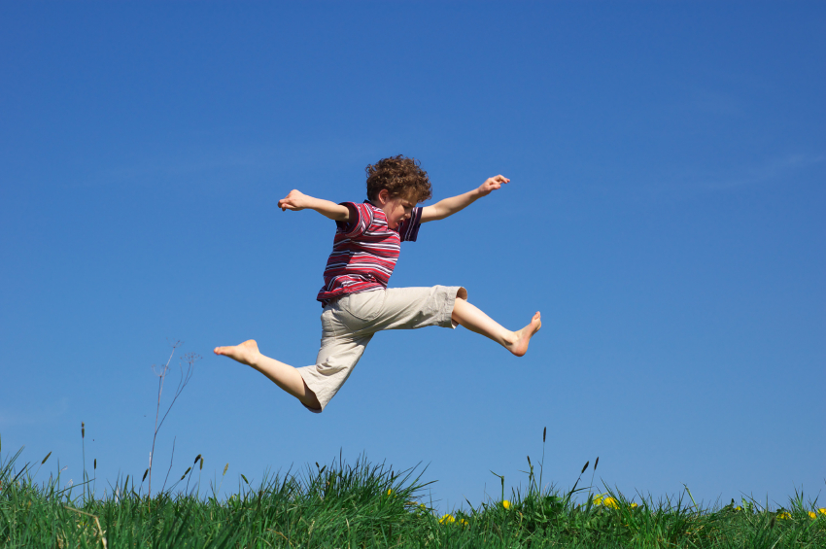
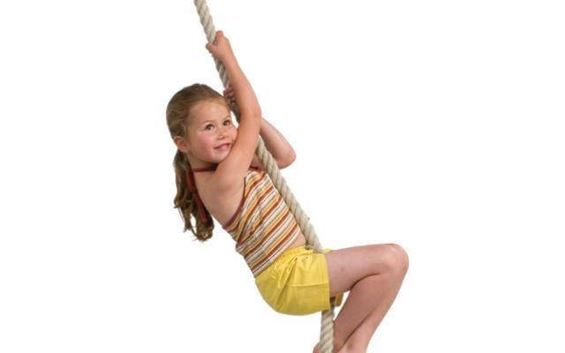
Из истории физической культуры

Slide 4
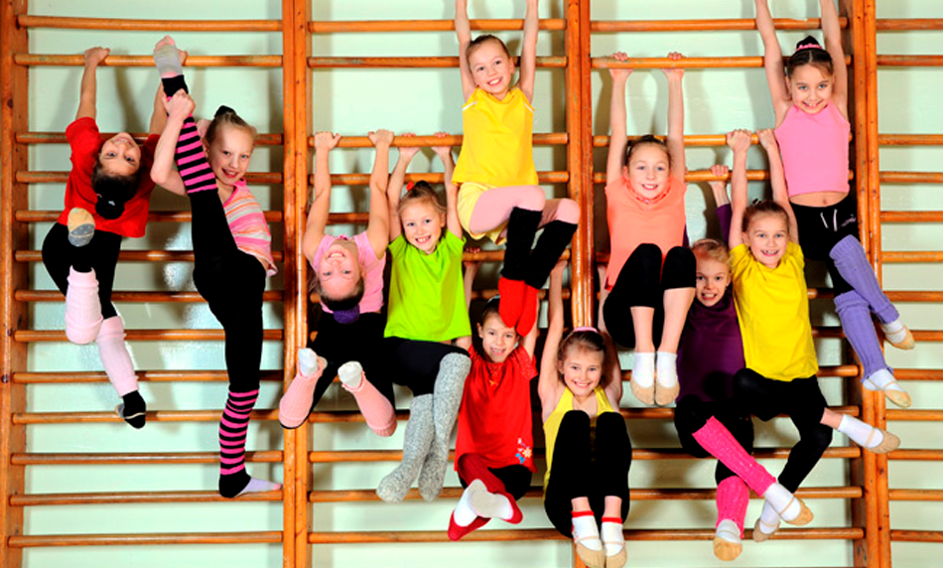
Чему обучают на уроках физической культуры?
На уроках физической культуры учат выполнять физические упражнения. Их выбирают из разных видов спорта.

Slide 5
Виды спорта
Гимнастика
Легкая атлетика
Баскетбол
Волейбол
Футбол
Лыжи
Плавание

Slide 6
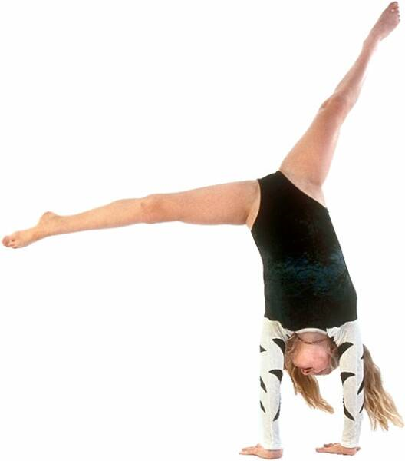
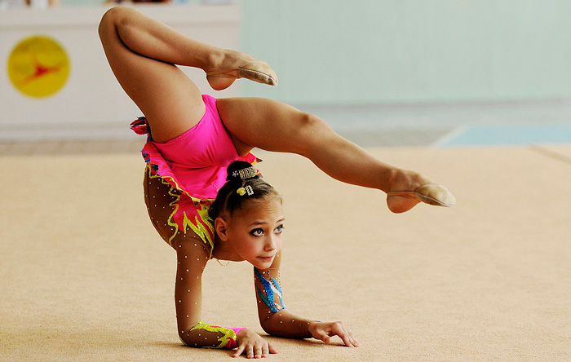
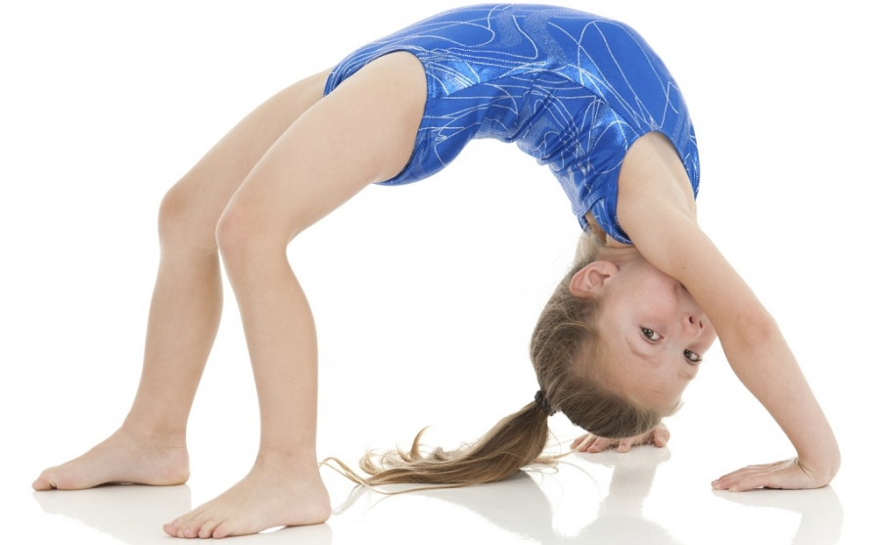
Гимнастика

Slide 7

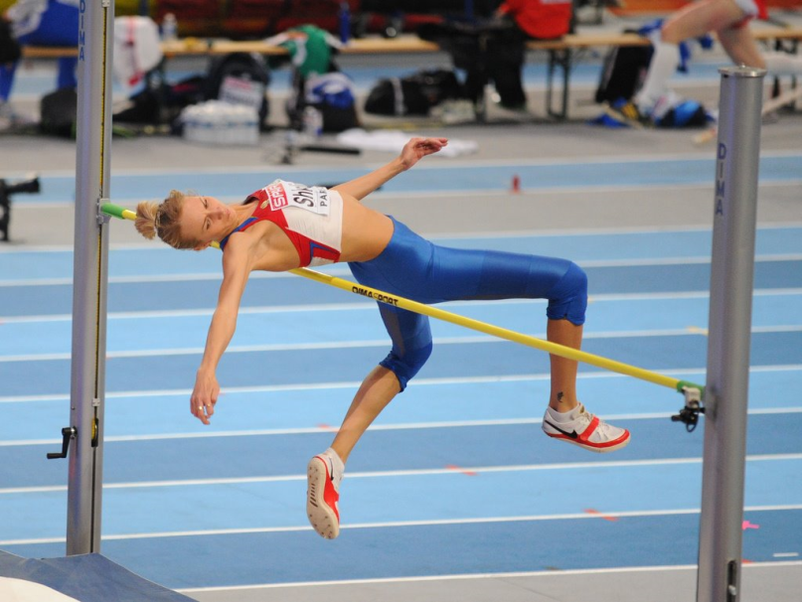
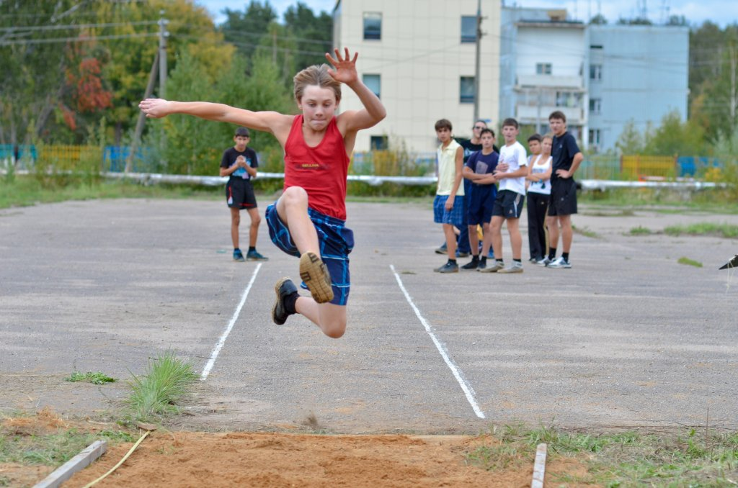
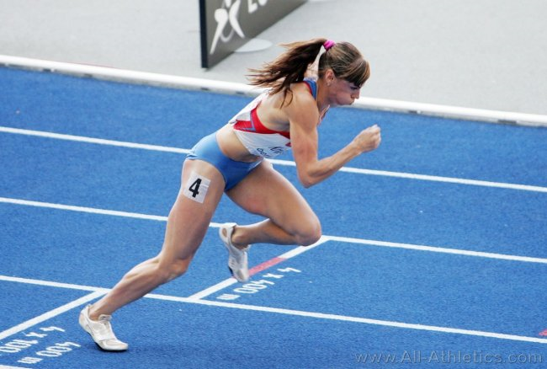
Легкая атлетика

Slide 8
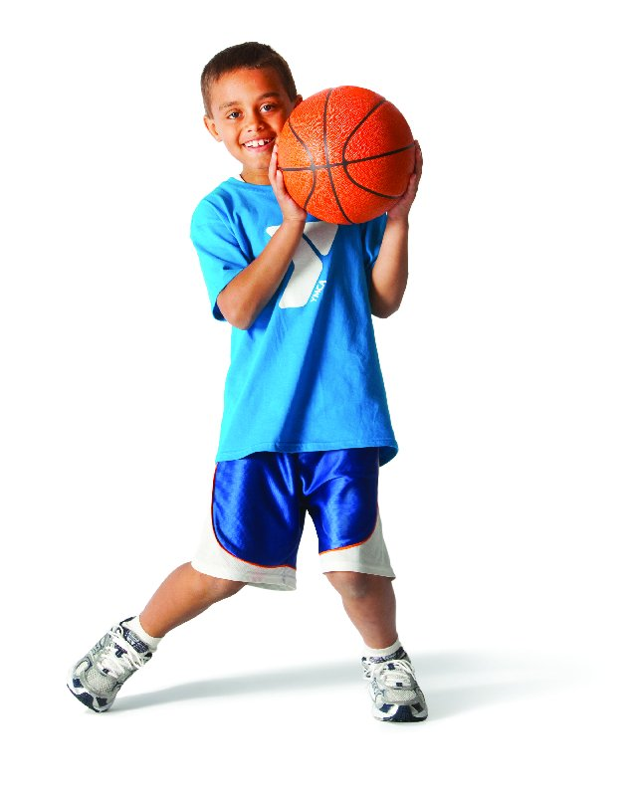
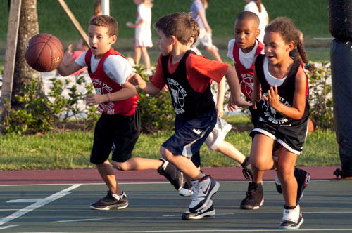
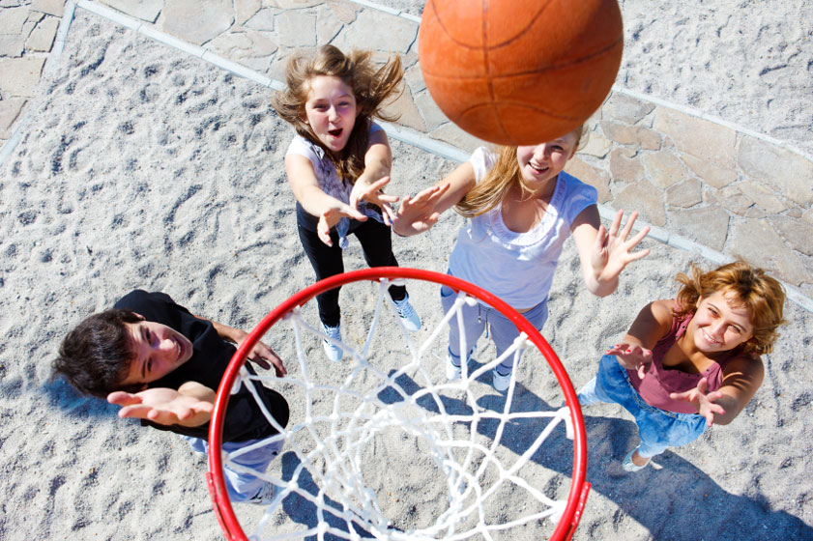
Баскетбол

Slide 9
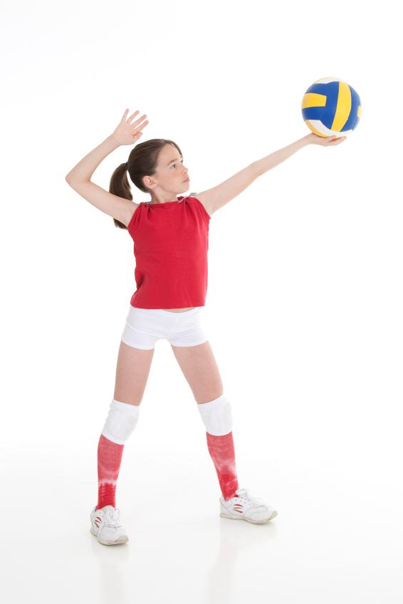
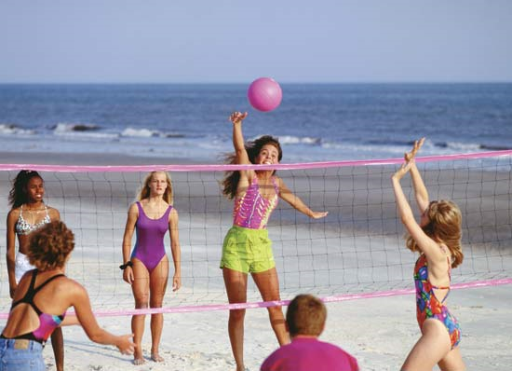
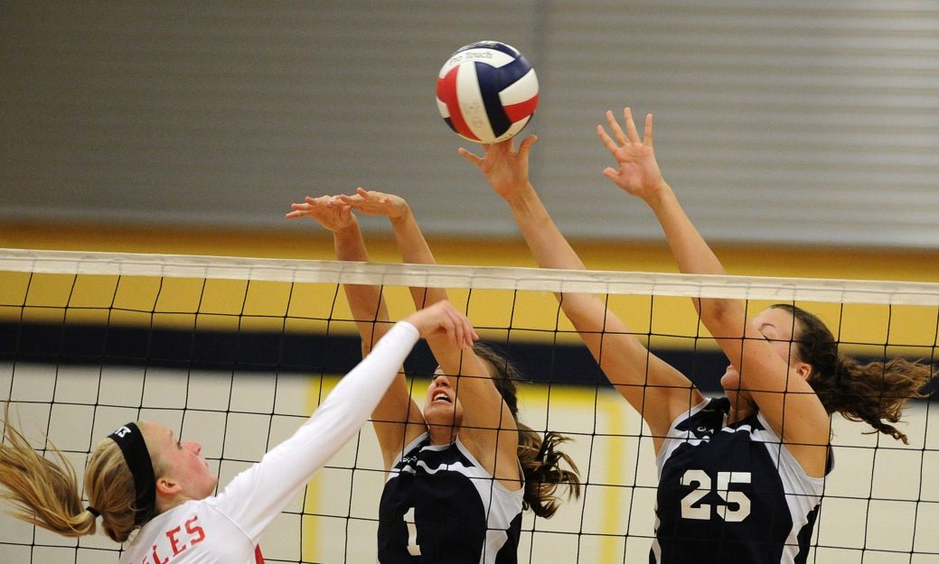
Волейбол

Slide 10
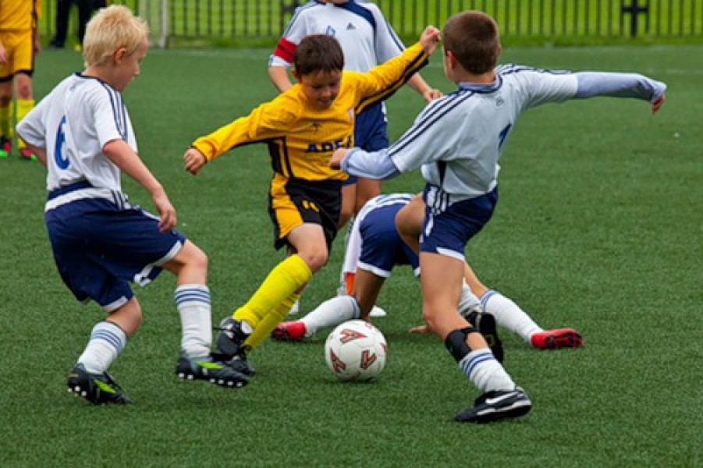
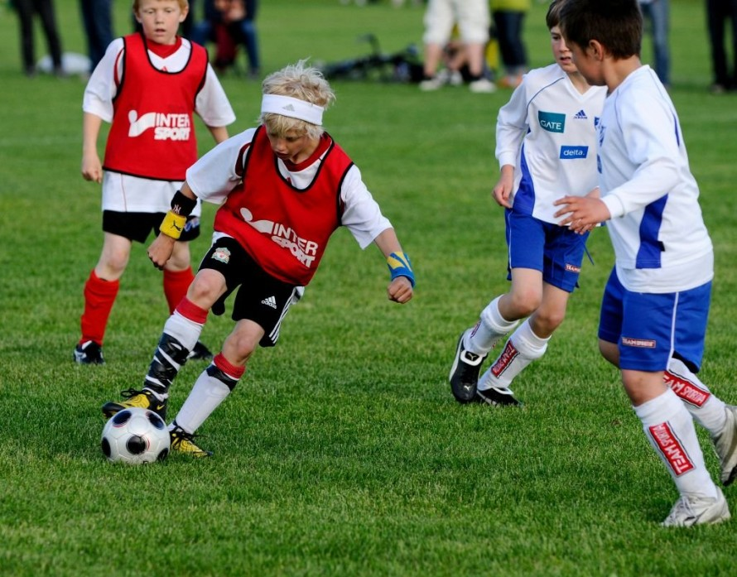
Футбол

Slide 11
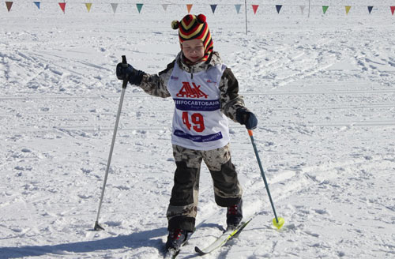
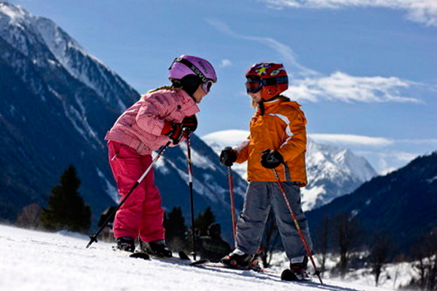
Лыжи

Slide 12
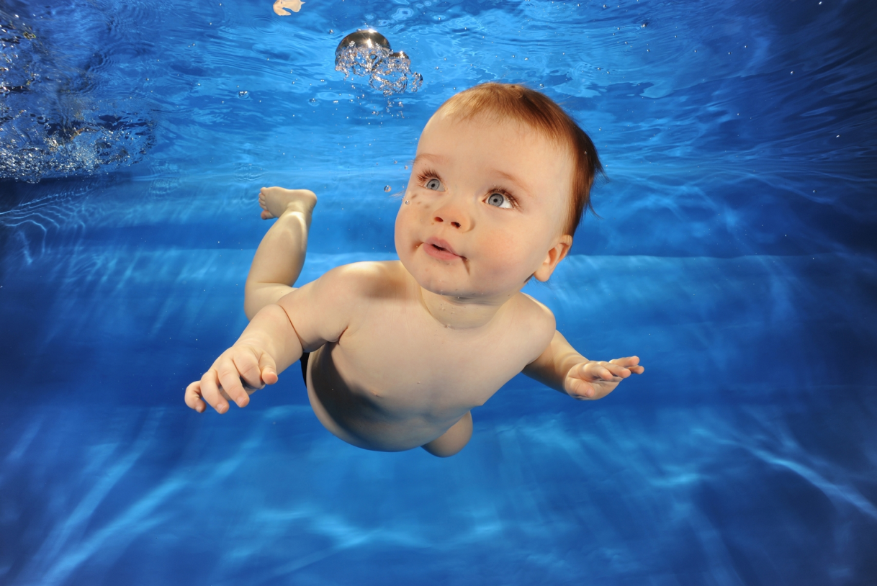
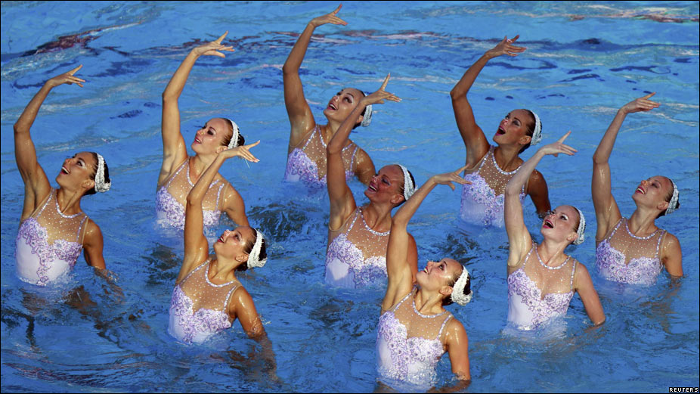
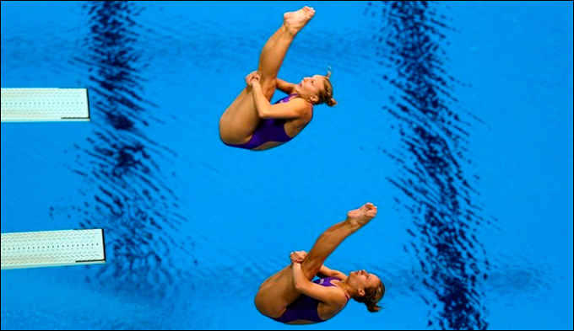
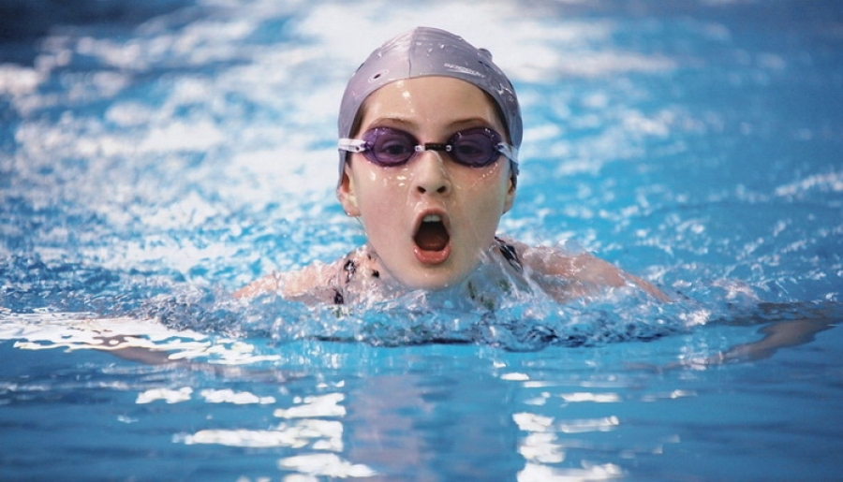
Плавание

Slide 13
Вопросы?
Что такое физическая культура?
Из каких видов спорта выбирают физические упражнения?

Slide 14
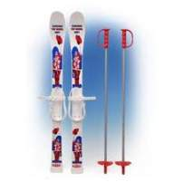
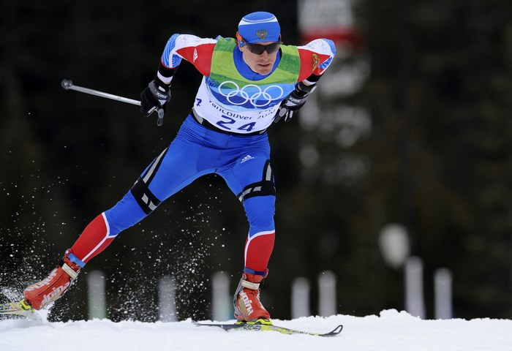
Загадки про виды спорта.
                Под ногами у меня
Деревянные друзья,
Я на них лечу стрелой ,
Но не летом а зимой.( ……)

Slide 15
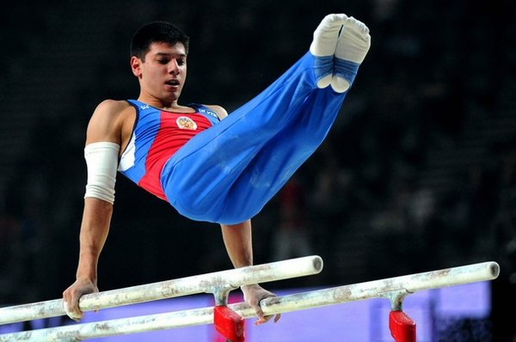
Конь, канат, бревно и брусья
Кольца с ними рядом
Перечислить не берусь я
Множество снарядов.
Красоту пластику дарит нам (гимнастика )…….

Slide 16
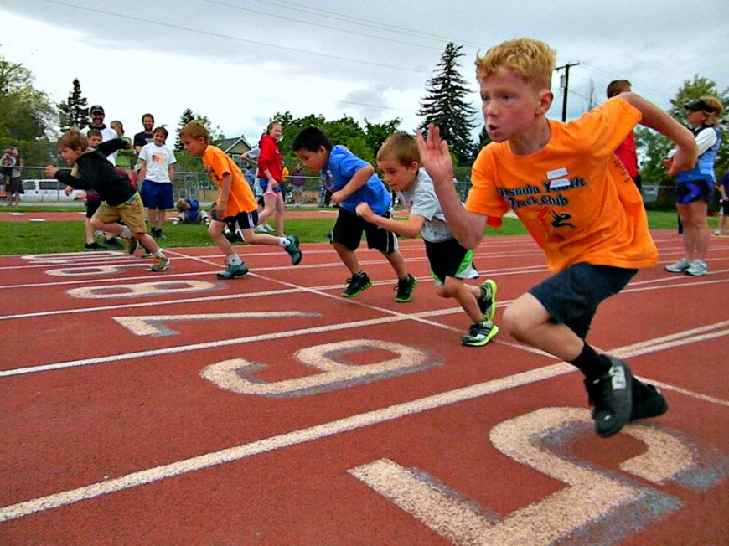
Я бегом наслаждаюсь
Бегу, бегу, бегу
Земли едва касаюсь
Как будто я лечу.(легкая атлетика)

Slide 17
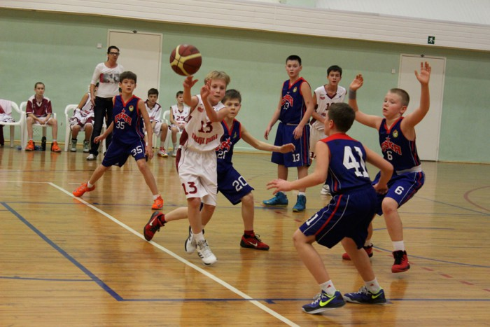
3. В этом спорте игроки
Все ловки и высоки
Любят в мяч они играть
И в кольцо его кидать
Мячик звонко бьет об пол
Значит это баскетбол.

Slide 18
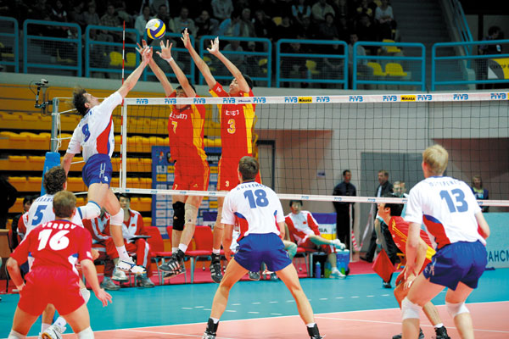
Здесь команда побеждает
Если мячик не роняет
Он летит с подачи метко
Не в ворота - через сетку
И площадка , а не поле у спортсменов(в волейболе).

Slide 19
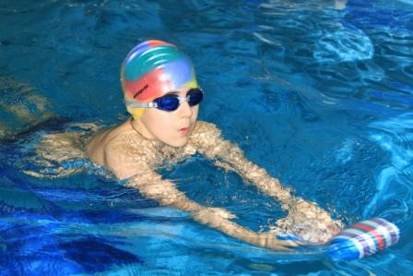
Я в бассейне плыву
Знаю, что не утону
Плаваю –я высший класс!
В стиле под названьем- брасс!

Slide 20
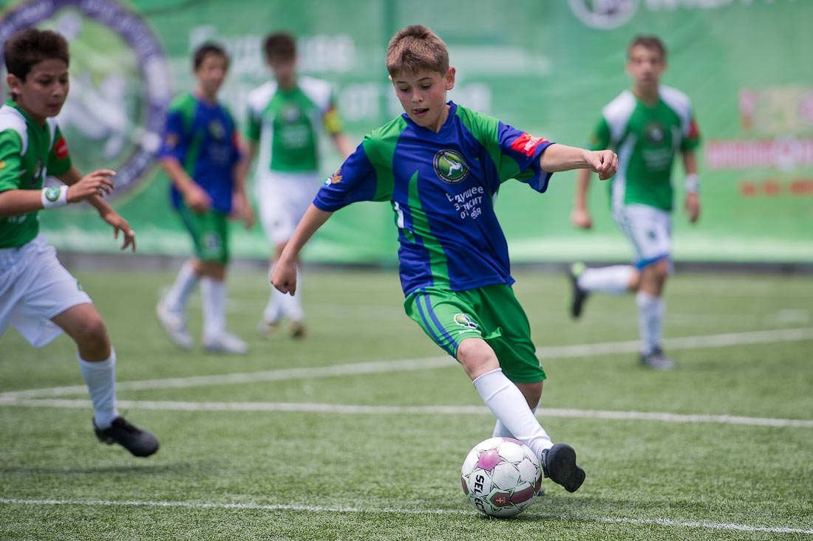
Соберем команду в школе
И найдем большое поле
Пробиваем угловой, забиваем головой.
И воротах пятый гол
Очень любим мы (футбол.)

Slide 21

В здоровом теле- здоровый дух

